Slide 1
Flask
Batería de Ejercicios

Slide 2
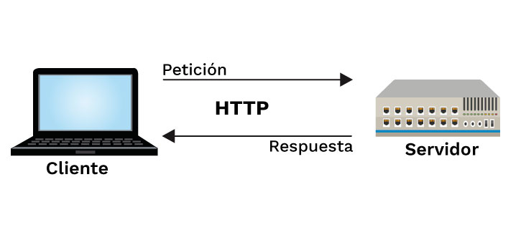
Diferencia entre GET y POST
El concepto GET es obtener información del servidor. Traer datos que están almacenadas en el servidor, ya sea una base de datos o archivo al cliente. Independientemente de que para eso tengamos que enviar (request) algún dato que será procesado para luego devolver la respuesta (response) que esperarnos, un ejemplo sería recibir un identificador para obtener un artículo de la base de datos.
El concepto POST en cambio es enviar información desde el cliente paraa que sea procesada y actualice o agregue información en el servidor, como sería la carga o actualización en si de un artículo. Cuando enviamos (request) datos a través de un formulario, estos son procesados y luego a través de una redirección, ejemplo devolvemos (response) alguna página con información

Slide 3
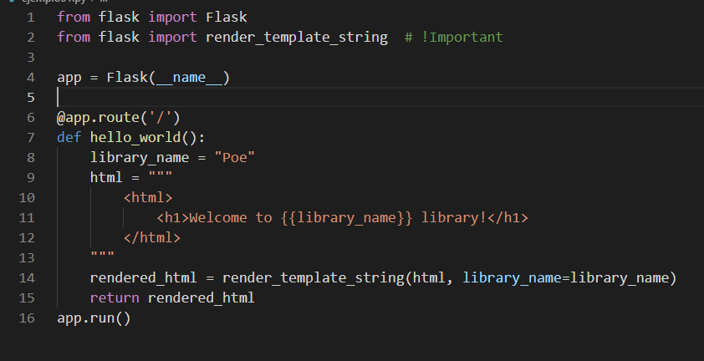
Ejemplo01 – Popular Hola Mundo Salida html

Slide 4
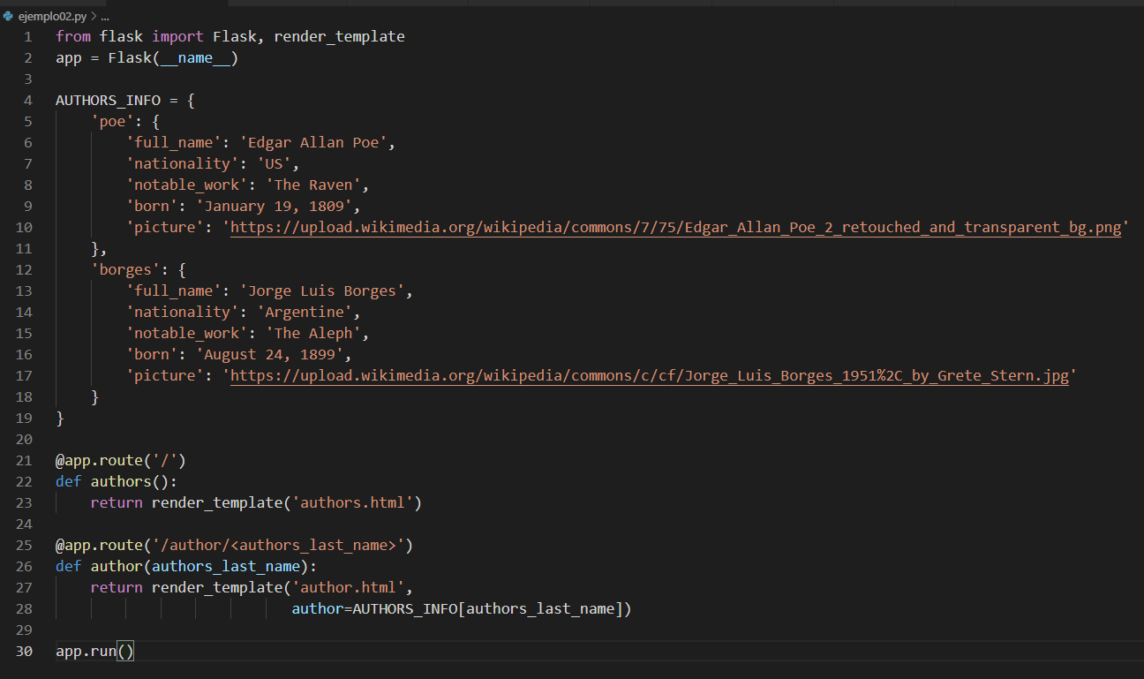
Ejemplo02 – Imprimir diccionarios con imágenes y templates

Slide 5
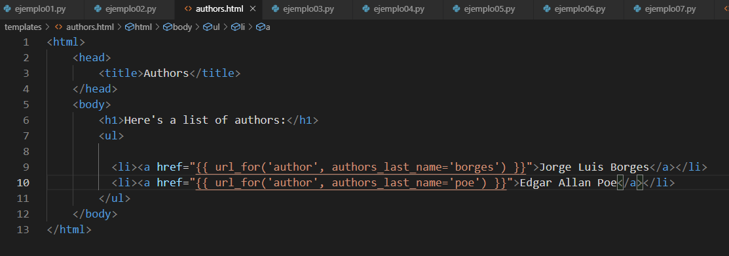
Plantilla templates/authors.html

Slide 6
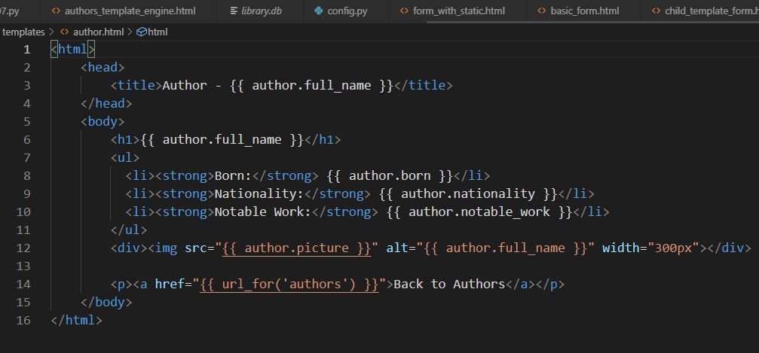
Plantilla templates/author.html

Slide 7
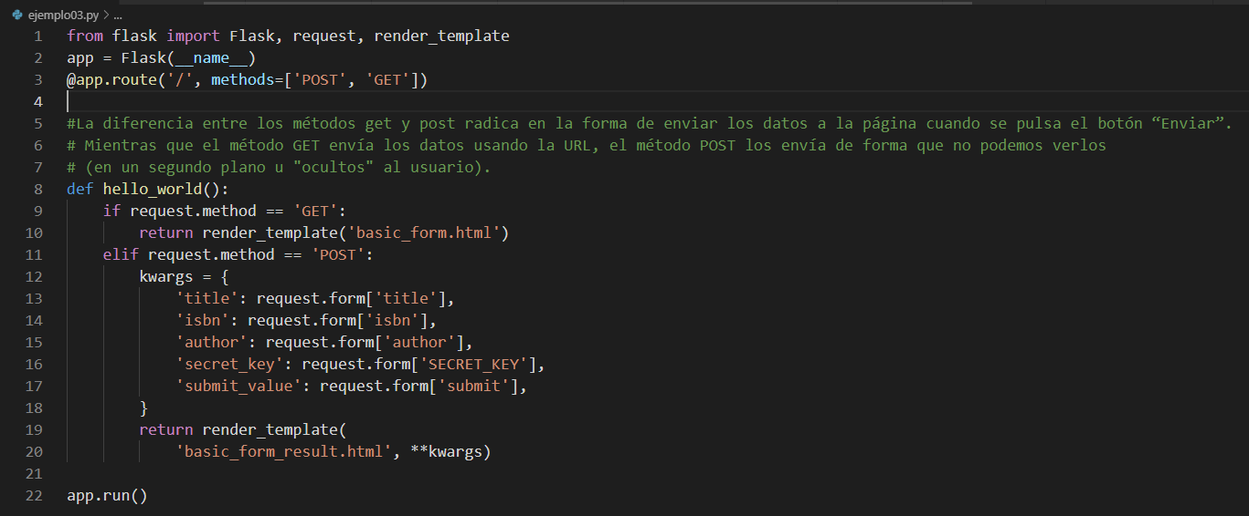
Ejemplo03 – Formularios con get y post

Slide 8
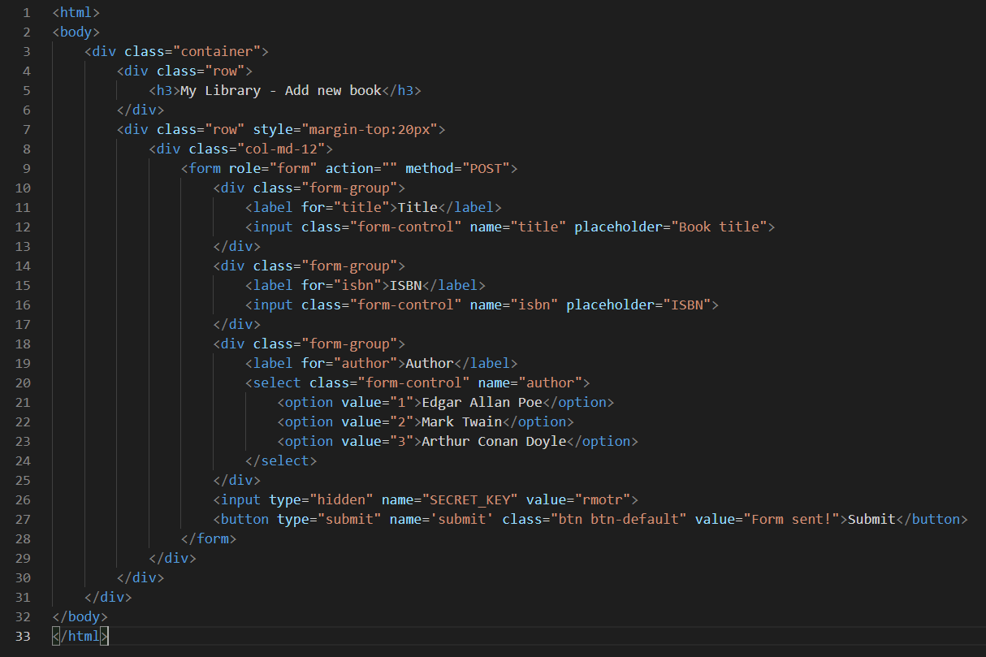
Plantilla templates/basic_form.html

Slide 9
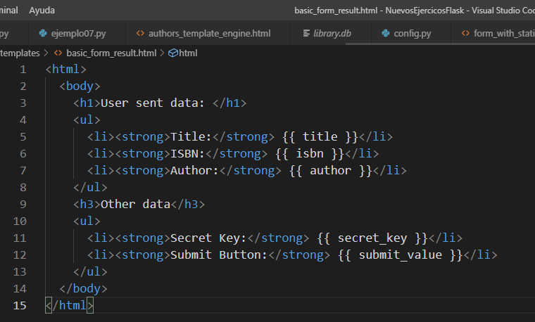
Plantilla templates/basic_form_result.html

Slide 10
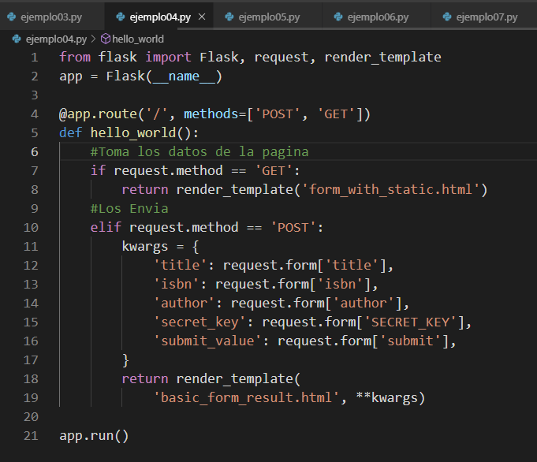
Ejemplo04 – Formularios con get y post y boostratp

Slide 11
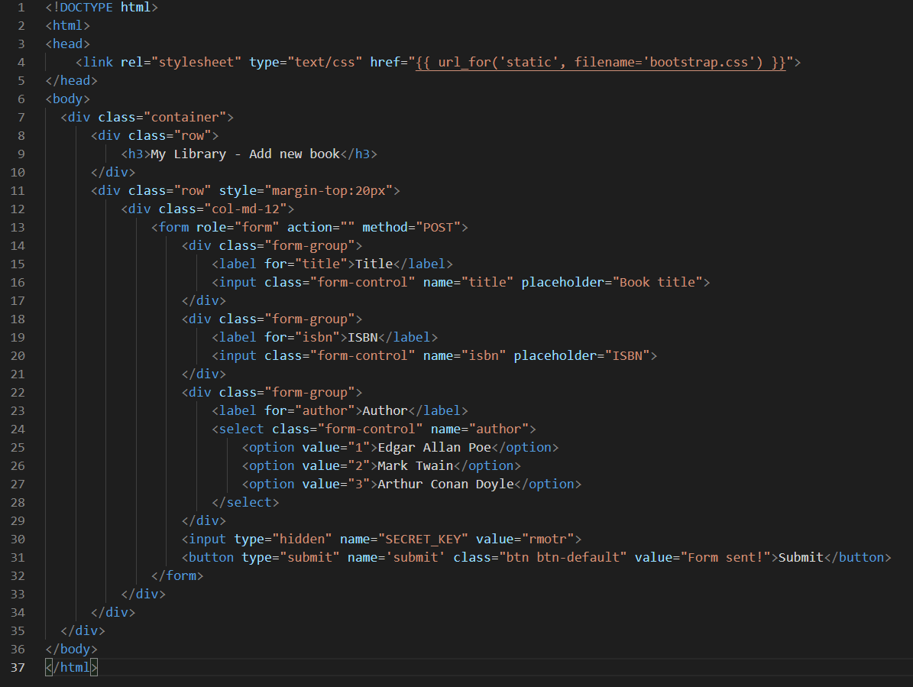
Plantilla templates/form_with_static.html

Slide 12

Plantilla templates/basic_form_result.html

Slide 13
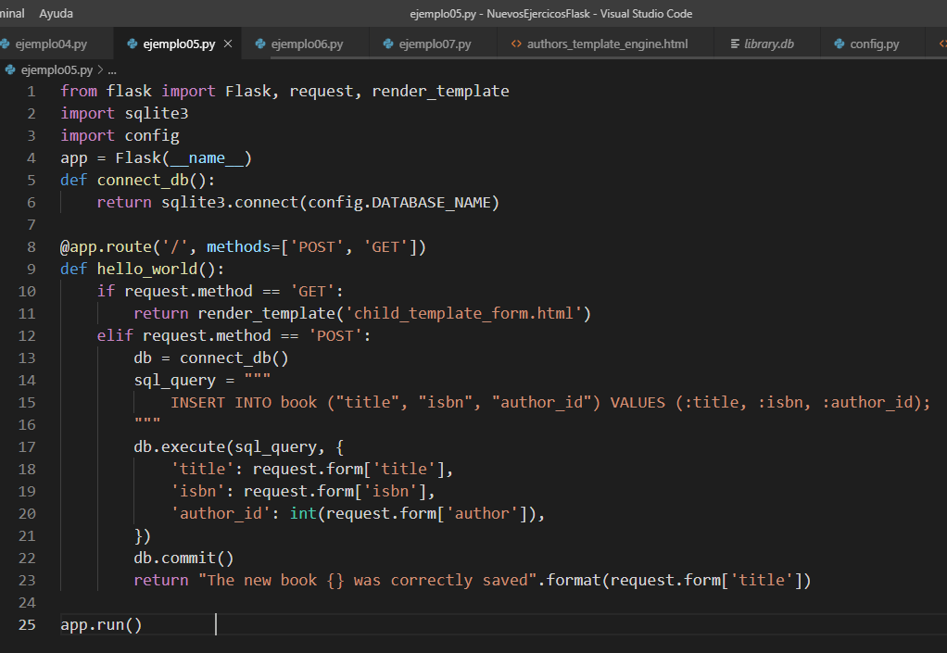
Ejemplo05 – Insertar Registros a una tabla SQLITE

Slide 14
Config.py
DATABASE_NAME = 'library.db'

Slide 15
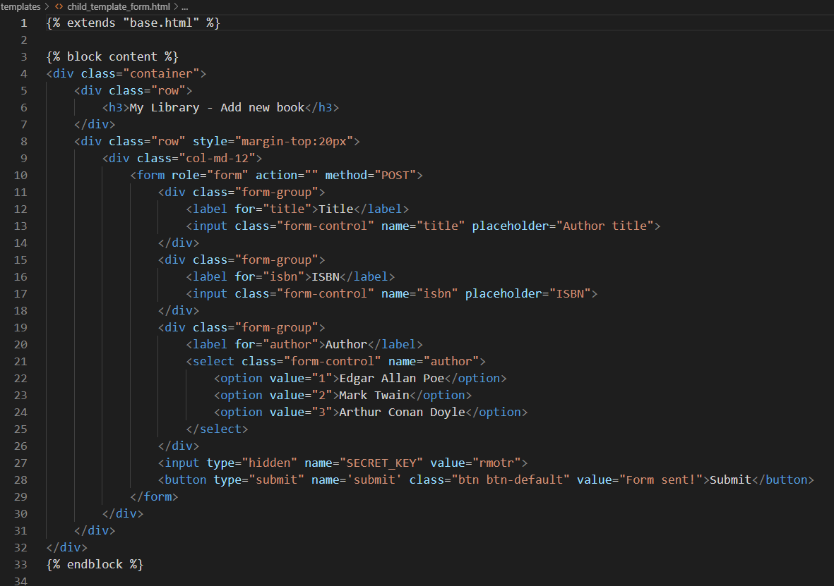
Plantilla templates/child_template_form.html

Slide 16

Plantilla templates/base.html

Slide 17
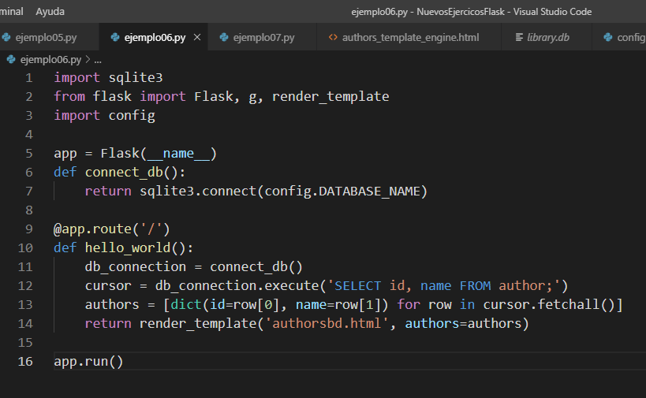
Ejemplo06 – Recuperar Registros a una tabla SQLITE

Slide 18

Plantilla templates/authorsbd.html

Slide 19
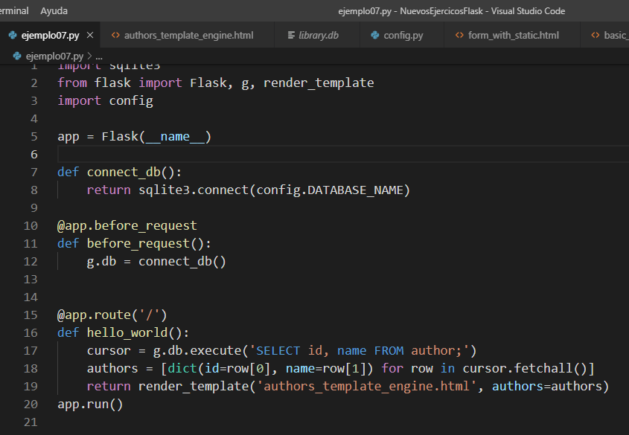
Ejemplo06 – Recuperar Registros a una tabla SQLITE con plantilla

Slide 20

Plantilla templates/authors_template_engine.html

Slide 21
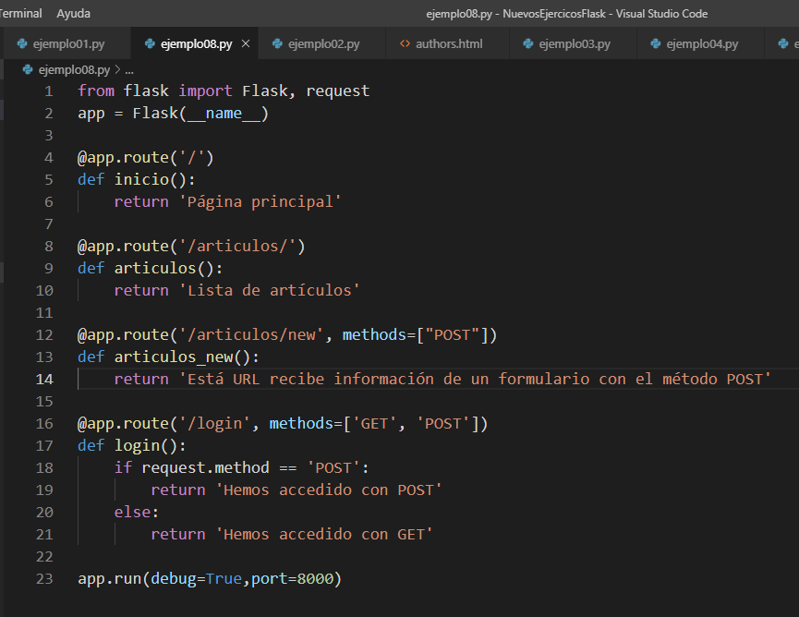
Ejemplo07 – Uso del método Get y Post

Slide 22
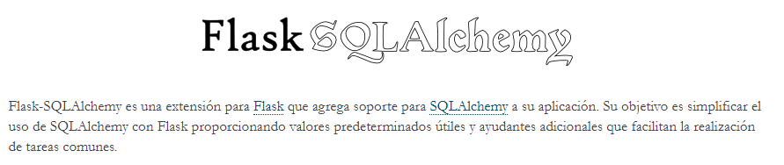
https://flask-sqlalchemy.palletsprojects.com/en/2.x/
pip install flask_sqlalchemy

Slide 23
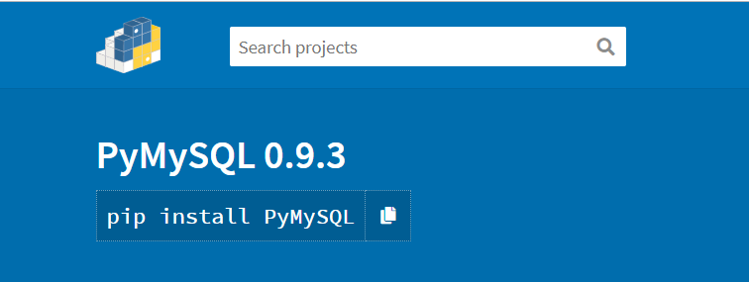
https://pypi.org/project/PyMySQL/
Este paquete contiene una biblioteca cliente MySQL pura de Python, basada en PEP 249 .
pip install pymysql

Slide 24
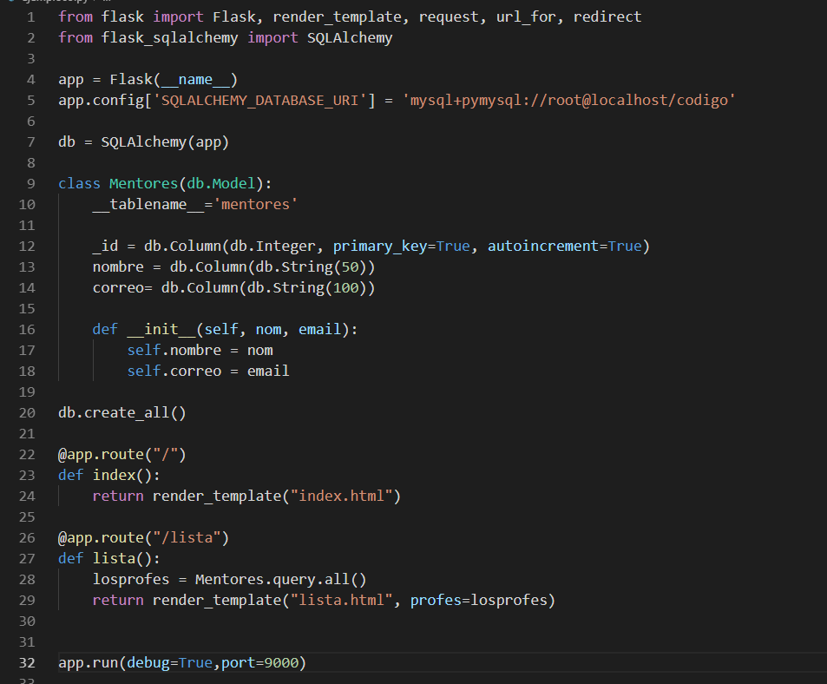
Ejemplo08 – Crud en MYSQL

Slide 25
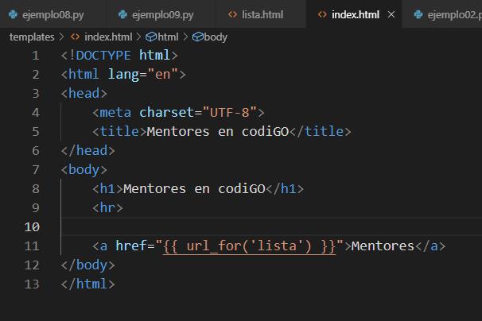
templates/index.html

Slide 26
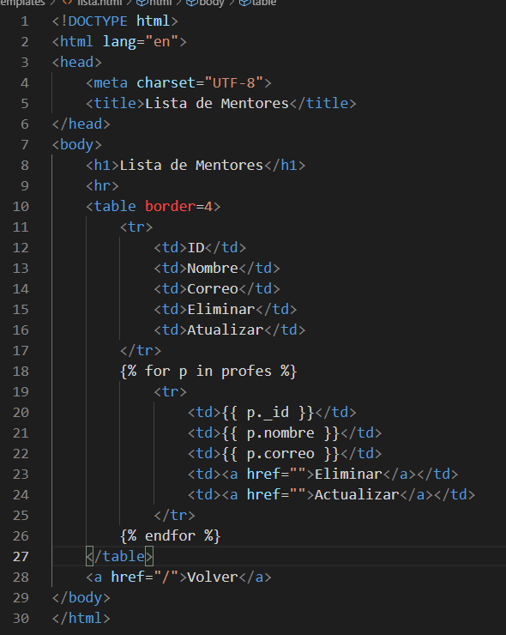
templates/lista.html

Slide 27
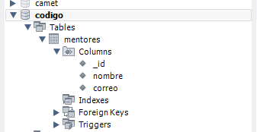
Al momento de ejecutarse se creara la tabla en la base de datos codiGO , llene un registro para probar listar

Slide 28
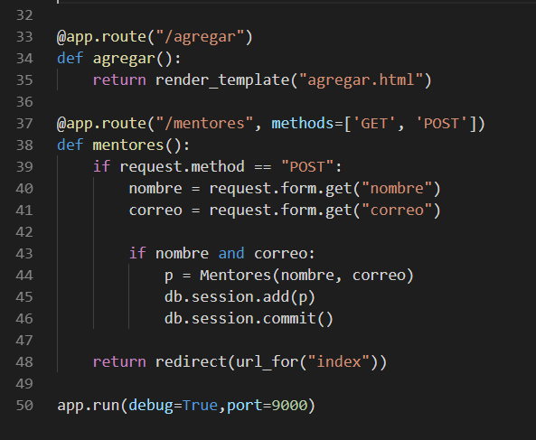

Slide 29
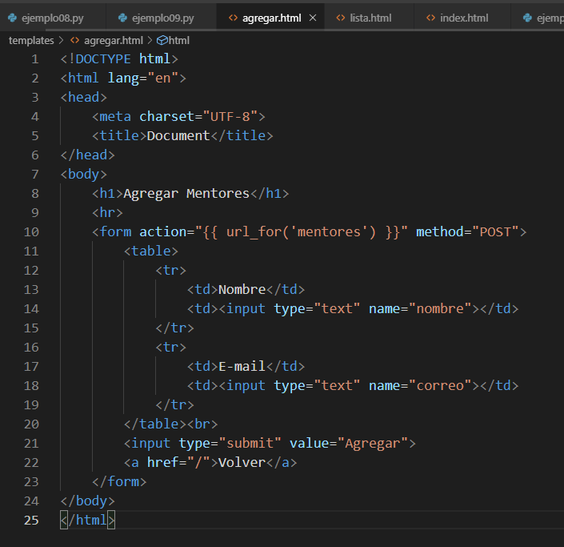
Templates/agregar.html

Slide 30
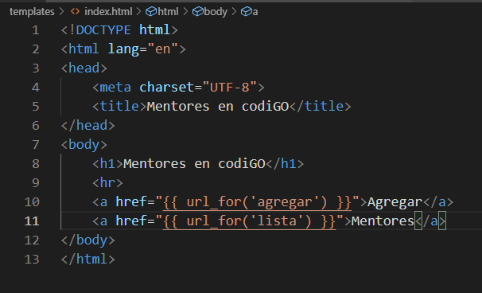
templates/index.html

Slide 31
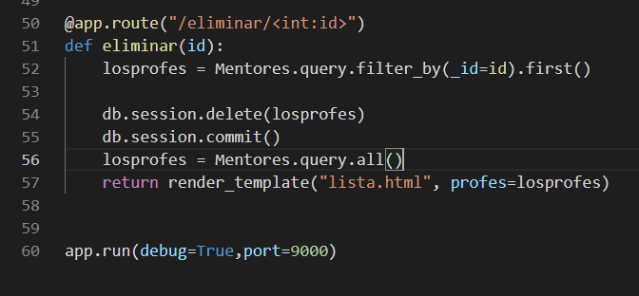

Slide 32

templates/lista.html

Slide 33
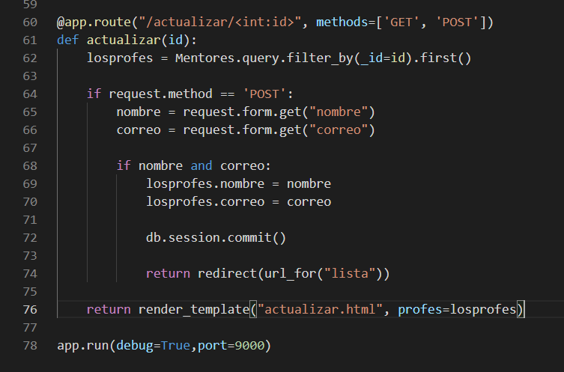

Slide 34
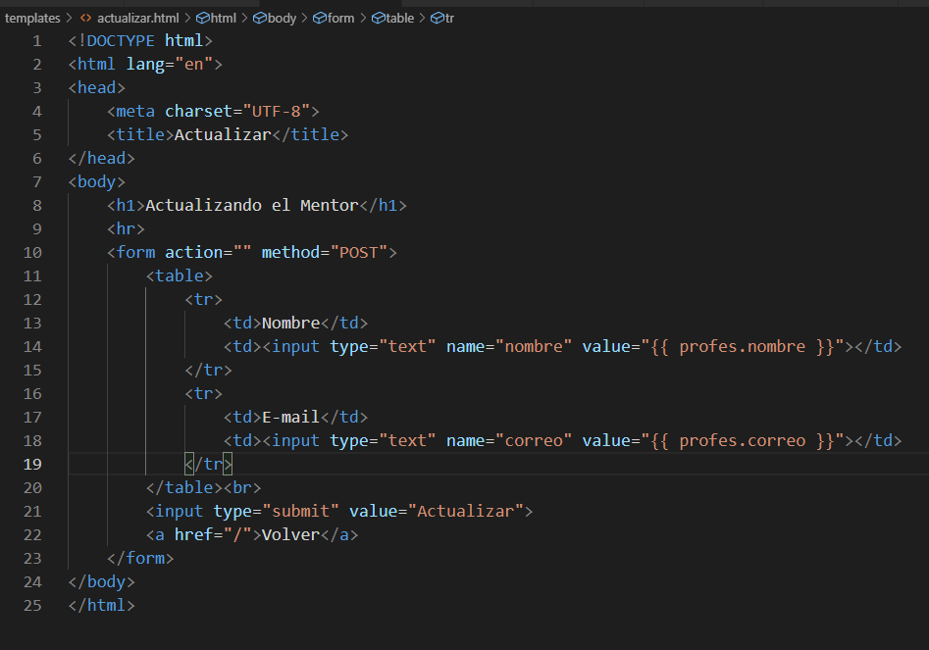
Templates/actualizar.html

Slide 35

templates/lista.html

